Slide 1

Класифікація
хімічних реакцій
Класифікація хімічних реакцій за кількістю і складом реагентів
Хімія 9 клас

Slide 2
Реакція сполучення
Вихідні речовини
Продукти реакції
O
Н
Н
O
Н
Н
H₂
O₂
H₂O
O₂ + 2H₂ = 2H₂O

Slide 3
Реакція сполучення
Продукти реакції
Вихідні речовини
O
N
N
O
N₂
NO
O₂
O₂ + N₂ = 2NO

Slide 4
Дайте визначення реакціям сполучення
Реакція, під час якої із двох або кількох речовин утворюється одна речовина, називається реакціями сполучення
А+ В = АB

Slide 5
Реакція розкладу
Вихідні речовини
Продукти реакції
O
Н
Cu
O
Н
Cu(OH)₂
CuO
H₂O
(CuOH)₂ = CuO +H₂O

Slide 6
Дайте визначення реакціям розкладу
Хімічні реакції, в результаті яких з однієї речовини утворюється кілька нових речовин називається реакцією розкладу
АВ = А+B

Slide 7
Розклад оксидів
HgO = Hg + O₂
Розклад основ
(CuOH)₂ = CuO +H₂O
Розклад кислот
H₂SiO₃= H₂O + SiO₂
Розклад солей
СаCO₃ = CaO + CO₂

Slide 8
Реакція заміщення
Продукти реакції
Вихідні речовини
H
Cl
Zn
+
H
Cl
кислота НCl
сіль ZnCl₂
Н₂↑
Атоми Гідрогену в кислоті заміщуються атоммами Цинку ― утворюється сіль
Zn+ 2HCl = ZnCl₂ + Н₂↑

Slide 9
Реакція заміщення
Продукти реакції
Вихідні речовини
Cl
Mg
Cu
Cl
сіль CuCl₂
сіль MgCl₂
Li K Ba Ca Na Mg Al Mn Zn Cr Fe Sn Pb (H₂) Cu Hg Ag Pt Au
CuCl₂
CuCl₂ + Mg → MgCl₂ + Cu↓

Slide 10
Хімічні реакції між простою та складною речовинами, під час яких утворюються нові проста і складна речовини, називаються
реакціями замішеня
Дайте визначення реакціям заміщення
Zn + 2HCl = ZnCl₂ + Н₂↑
проста + складна = нова складна + нова проста
речовина речовина речовина речовина
А + ВC = АC + B

Slide 11

Реакція обміну
Продукти реакції
Вихідні речовини
Cl
Na
Н
+
основа
сіль
NaOH
NaCl
HCl
H₂O
кислота
вода
NaOH + HCl =NaCl +H₂O
Складові частини речовин
гідроксильна група
Cl
кислотний залишок

Slide 12
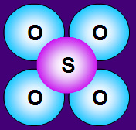
Реакція обміну
Продукти реакції
Вихідні речовини
Н
Cu
O
+
Н
оксид CuO
сіль CuSO₄
вода Н₂О
кислота H₂SO₄
CuO + H₂SO₄ = CuSO₄ + H₂O

Slide 13
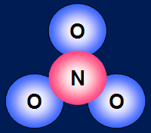
Реакція обміну
Продукти реакції
Вихідні речовини
Cl
Na
Ag
+
сіль NaCl
сіль NaNO₃
сіль AgNO₃
сіль AgCl
NaCl + AgNO₃ = NaNO₃ + AgCl ↓

Slide 14
Реакції такого типу протікають при взаємодії:
основ і кислот
NaOH + HCl →
NaCl + H₂O
лугів і солей
CuSO₄ + 2NaOH →
Na₂SO₄ + Cu(OH)₂↓
кислот і солей
2НCl + Na₂СO₃ =
2NaCl + Н₂O + CО₂
двох солей
BaCl₂ + Na₂SO₄ =
2NaCl + BaSO₄↓

Slide 15
Хімічні реакції між складними речовинами, під час яких вони обмінюються своїми складовими частинами, утворюючи дві нові речовини, називається
реакцією обміну
Дайте визначення реакціям обміну
АВ +CD = АC+BD

Slide 16
Які умови практичної можливості перебігу реакцій обміну ?
Утворення води
допишіть рівняння
НCl + NaOН =
NaCl + Н₂О
Утворення осаду
CuSO₄ + NaOН =
Na₂SO₄ + Cu(OН)₂↓
Виділення газу
2НCl + Na₂СO₃ =
NaCl + Н₂O + CО₂↑

Slide 17

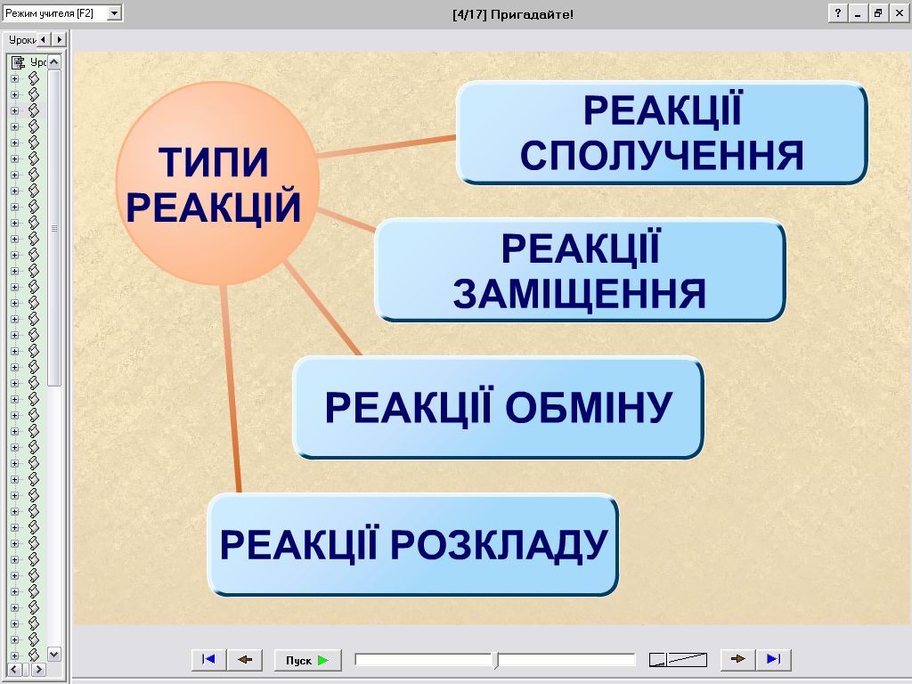
Назвіть типи реакцій за кількістю і складом реагентів та продуктів реакцій

Slide 18
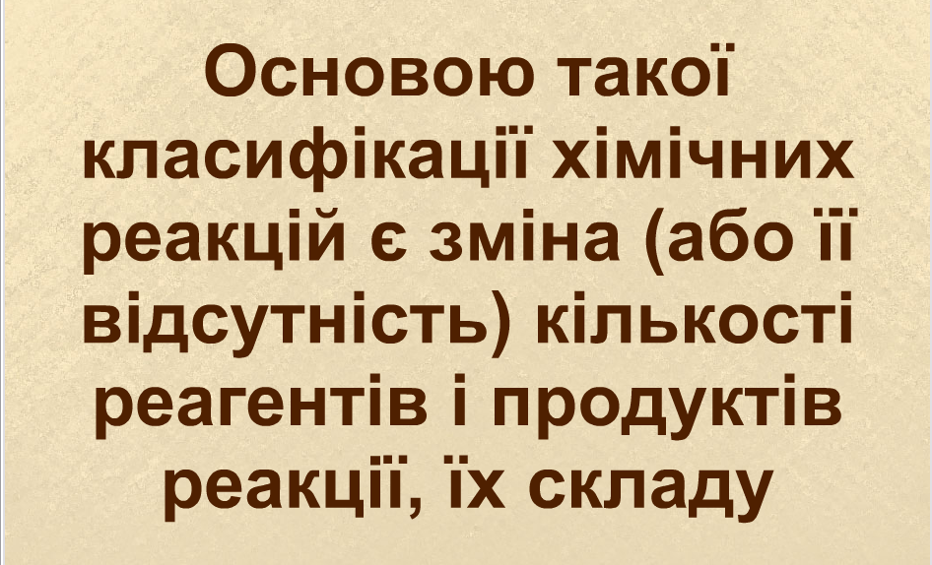
Що являється основою такої класифікації хімічних реакцій?

Slide 19
Вправи в застосуванні знань
Завдання: Допишіть рівняння реакцій та визначіть їх тип
тип реакції
ZnCl₂ + 6Al =
2AlCl₃ + Zn↓
замішення
BaCl₂+2AgNO₃ =
Ba(NO₃)₂+2AgCl↓
обміну
КOH + HNO₃ =
КNO + H₂O
обміну
ВаСО₃ =^{t}
ВаO + СO₂
розкладу
2NO + O₂ =
2NО₂
сполучення
Cu(OH)₂ + 2HNO₃ =
Cu(NO₃)₂ + 2H₂O
обміну

Slide 20
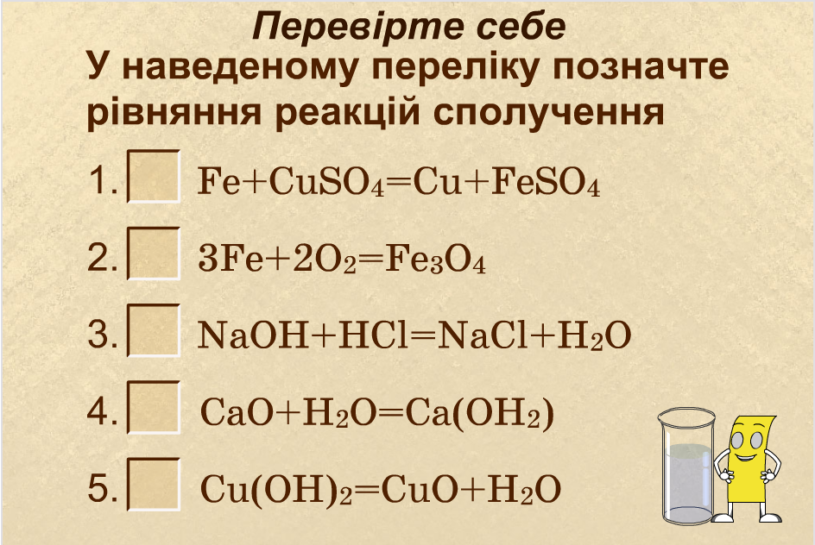
v
v

Slide 21
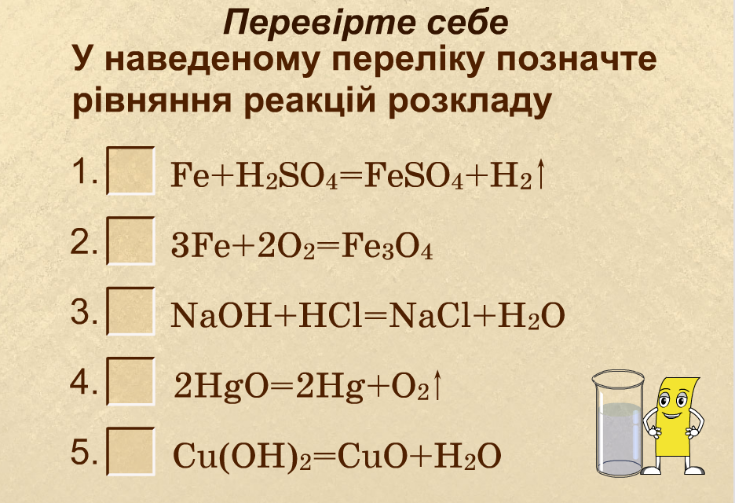
v
v

Slide 22
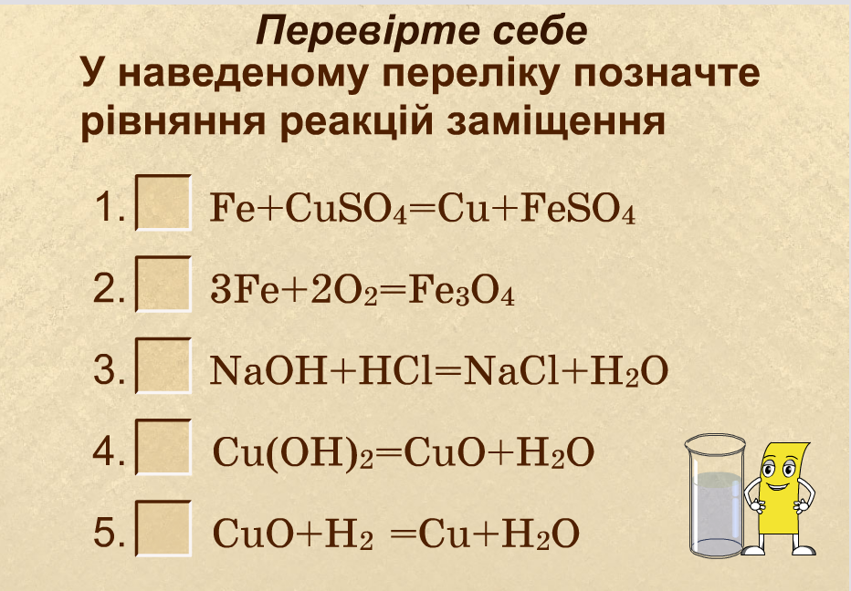
v

Slide 23
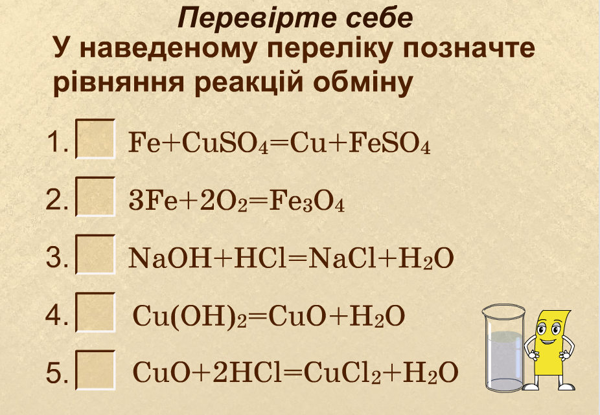
v

Slide 24
Завдання: запропонуйте рівняння реакцій різних типів, використовуючи наведені речовини:
Ca
Ca
Cu(OH)₂
Cu(OH)₂
MgO
MgO
H₂O
H₂O
НСl
НСl
Реакція розкладу
Cu(OH)₂ = CuO + H₂O
реакція сполучення
MgО + Н₂О = Mа(ОН)₂
реакція заміщення
Са + 2HCl = СаCl₂ + Н₂↑
реакція обміну
Cu(OН)₂ + 3HCl = FeCl ₃ + 3Н₂O

Slide 25
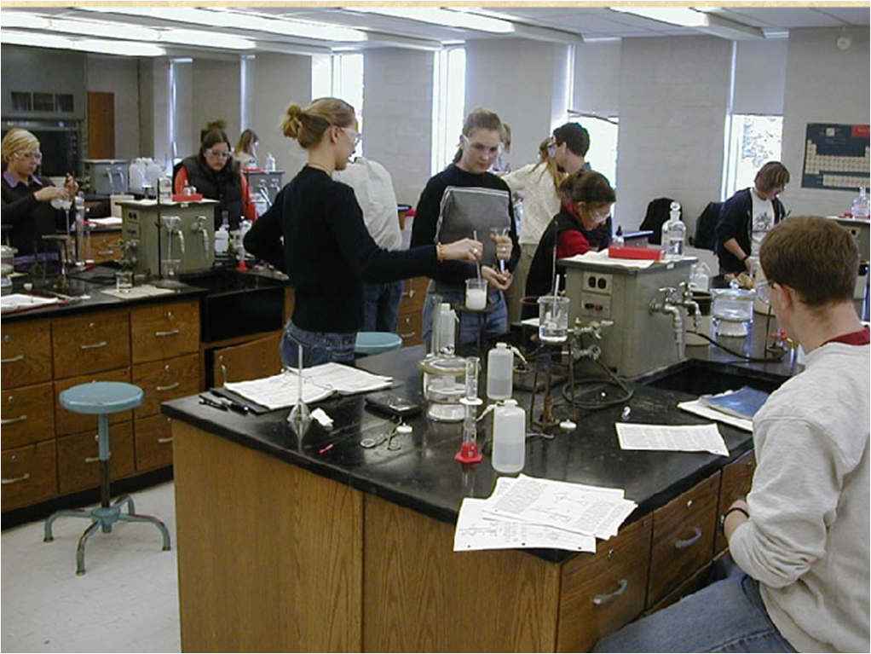

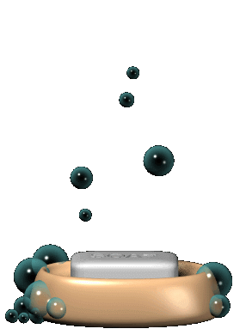
Домашнє завдання
§ 21

Slide 26



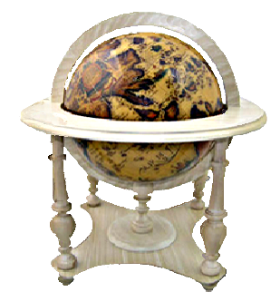

Джерела
Григорович О.В. Хімія: підруч. для 9 класу загальноосвіт. навч.закл./ О.В. Григорович .̶ Харків: Вид-во «Ранок», 2017
Шаповалов С.А. Хімія. Довідник старшокласника та абітурієнта. Харків. Торсінг, 2005.
СтроойтоваІ.Ю. Усі уроки імії. 9 клас ̶ Х.: вид. група «Основа», 2009.

